Slide 1



MPLS - Multi-Protocol Label Switching
Mise en place d’un réseau MPLS avec VRF, IS-IS et MP-BGP
Réalisé par : Khalid HARCHAOUIass
Encadrer par: Mr DIOURI Yassine

Slide 2

SOMMAIRE
Concepts WAN & MPLS
Architecture et fonctionnement
Protocoles : VRF, IS-IS, LDP, MP-BGP, OSPF
Mise en œuvre et tests

Slide 3


Introduction
Les entreprises disposent souvent de plusieurs sites géographiquement séparés et doivent assurer une communication fiable, sécurisée et efficace entre ces différents réseaux.
Pour répondre à ce besoin, les opérateurs utilisent des technologies WAN permettant d’interconnecter plusieurs sites à travers une infrastructure commune.
Dans cette présentation, nous allons découvrir progressivement le fonctionnement d’une architecture MPLS L3VPN, depuis les réseaux WAN jusqu’à la mise en œuvre de VRF, IS-IS, MPLS/LDP, MP-BGP et OSPF.

Slide 4
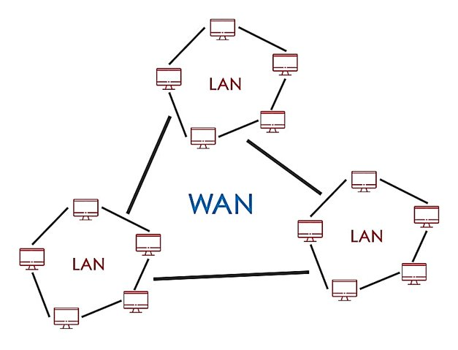
LES RESEAUX WAN
Les réseaux étendus (WAN) jouent un rôle essentiel dans la connectivité et la communication entre les sites distants et les centres de données. Ils permettent aux entreprises et aux organisations de gérer efficacement leurs opérations à l'échelle mondiale.

Slide 5
QU’EST-CE QUE MPLS ?
MPLS (Multi-Protocol Label Switching) est une technologie WAN utilisée par les opérateurs pour transporter efficacement les données entre plusieurs sites à travers un réseau étendu.
Fonctionnement du MPLS :
Le MPLS utilise des étiquettes (labels) pour identifier et diriger le trafic sur les chemins de réseau appropriés.
Chaque étiquette est attachée au paquet de données et sert de guide pour les routeurs MPLS tout au long du chemin du réseau.
Les étiquettes permettent une commutation rapide et précise du trafic, améliorant ainsi la performance et l'efficacité du réseau.
Fonctionne entre la couche 2 (liaison) et la couche 3 (réseau) du modèle OSI → appelée « couche 2,5 »

Slide 6
QU’EST-CE QUE MPLS ?
Le MPLS (Multiprotocol Label Switching) est une technologie de commutation de paquets qui agit entre la couche 2 (liaison de données) et la couche 3 (réseau) du modèle OSI. Son objectif est d’optimiser et d’accélérer le routage des paquets dans les réseaux IP en utilisant des labels au lieu de consulter systématiquement la table de routage.

Slide 7
POURQUOI UTILISER MPLS ?
Les entreprises possèdent souvent plusieurs sites géographiquement éloignés. Elles ont besoin d’une solution fiable pour échanger des données entre ces sites tout en gardant les réseaux séparés et faciles à administrer.
MPLS permet d’améliorer la disponibilité, la qualité de service, l’évolutivité et l’isolation logique des réseaux clients dans une infrastructure opérateur.
Sécurité / isolation : grâce aux VRF, les réseaux des clients restent séparés.
Disponibilité : le réseau opérateur peut utiliser plusieurs chemins et des mécanismes de redondance.
Performance : MPLS permet un acheminement efficace par labels.
QoS : il peut prioriser certains types de trafic, par exemple la voix ou la vidéo.

Slide 8
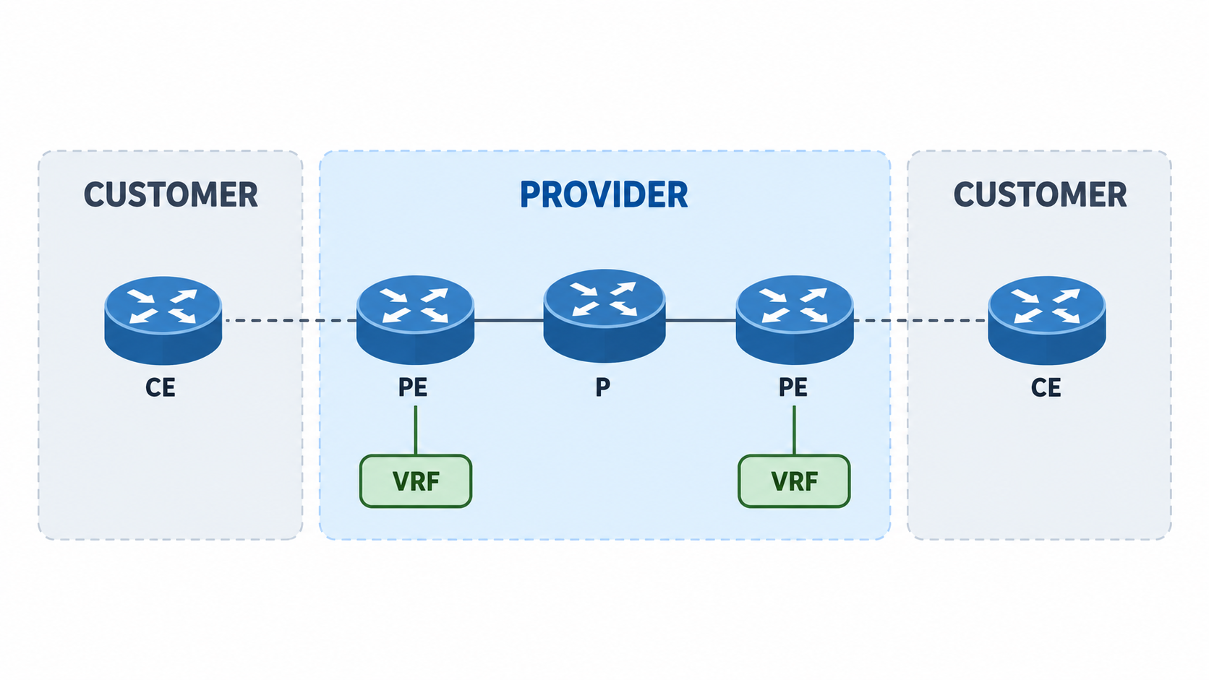
Architecture MPLS
CE - Customer Edge
Routeur situé chez le client et connecté au réseau de l’opérateur.
PE - Provider Edge
Routeur de bordure de l’opérateur connecté directement aux clients.
P - Provider Router
Routeur situé dans le cœur du réseau de l’opérateur.
ISP

Slide 9
FONCTIONNEMENT DES LABELS MPLS
PUSH → SWAP → POP
PUSH
Le routeur PE ajoute un label MPLS au paquet IP lorsqu’il entre dans le réseau MPLS.
SWAP
Le routeur P remplace le label reçu par un nouveau label afin d’acheminer le paquet vers le prochain routeur.
POP
Le routeur PE retire le dernier label MPLS. Le paquet redevient un paquet IP classique pour le CE.
ISP

Slide 10



RIB, LIB ET LFIB
RIB - Routing Information Base La RIB contient les routes IP apprises par les protocoles de routage comme IS-IS, OSPF ou BGP.
LIB - Label Information Base La LIB contient les labels MPLS associés aux préfixes IP, généralement appris avec LDP.
LFIB - Label Forwarding Information Base La LFIB est utilisée pour transférer réellement les paquets MPLS en fonction des labels.

Slide 11
Structure d'un label MPLS
MPLS dans le modèle OSI (Couche 2.5)
Label
20 bits
TC/EXP
3 bits
S
1 bit
TTL
8 bits
Layer 7
Layer 6
En-tête MPLS total = 32 bits (4 octets)
Layer 5
Label (20 bits) : Identifie le chemin MPLS utilisé pour transférer le paquet.
Layer 4
Layer 3
Traffic Class (3 bits) : Utilisé pour la QoS et la priorité du trafic.
MPLS Label
Layer 2.5
S / Bottom of Stack (1 bit) : Indique si le label est le dernier label de la pile.
S = 1 → dernier label
S = 0 → il existe encore un label en dessous
Layer 2
Layer 1
TTL / Time to Live (8 bits) : Limite la durée de vie du paquet dans le réseau MPLS et évite les boucles infinies.
Notes:
L'en-tête MPLS a une taille fixe de 32 bits (4 octets) et contient 4 champs : 1) Label (20 bits) : valeur entre 0 et 1 048 575 qui identifie le LSP. Certaines valeurs sont réservées (0=IPv4 Explicit NULL, 1=Router Alert, 2=IPv6 Explicit NULL, 3=Implicit NULL). 2) TC/EXP (3 bits) : Traffic Class, anciennement appelé Experimental. Permet de définir 8 niveaux de priorité pour la QoS. 3) S (1 bit) : Bottom of Stack. Vaut 1 pour le dernier label de la pile, 0 pour les labels au-dessus. MPLS supporte plusieurs labels empilés. 4) TTL (8 bits) : Time To Live, copié du TTL IP à l'entrée et réécrits à la sortie.

Slide 12
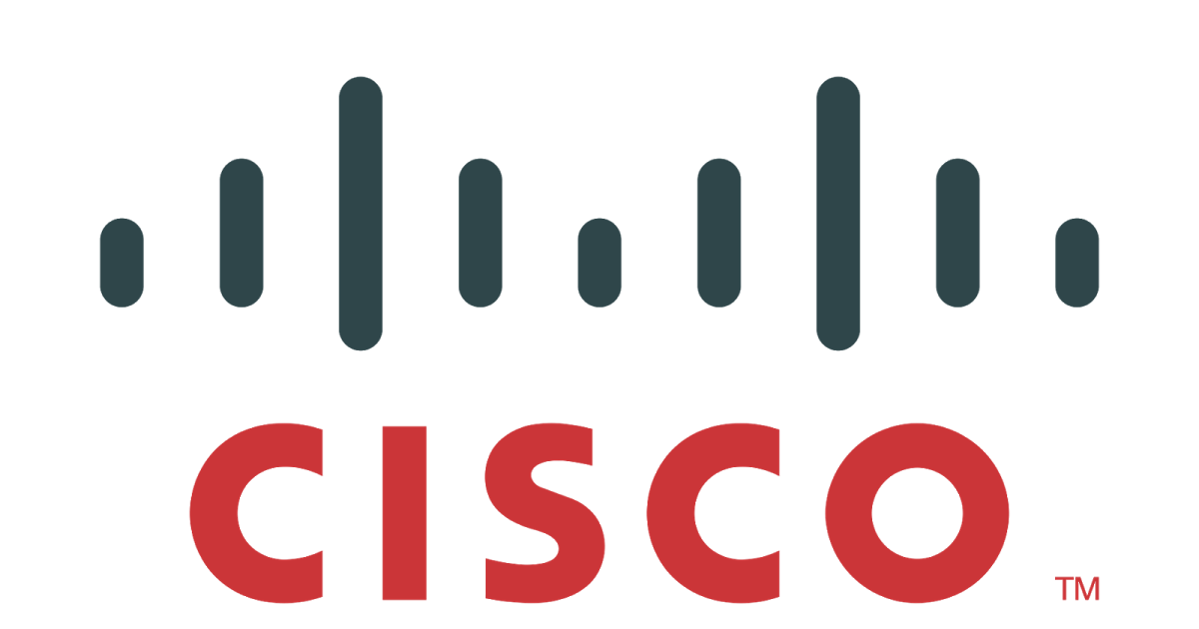

MISE EN PLACE DE L’ARCHITECTURE MPLS L3VPN
Après avoir présenté le principe de MPLS, nous allons maintenant mettre en place une architecture MPLS L3VPN dans GNS3 afin d’interconnecter plusieurs sites clients à travers le réseau d’un opérateur.
Notes:
Choix de la solution
Mise à niveau progressive
Gestion centralisée simplifiée
Optimisation des ressources existantes
Intégration transparente avec les équipements de sécurité existants

Slide 13
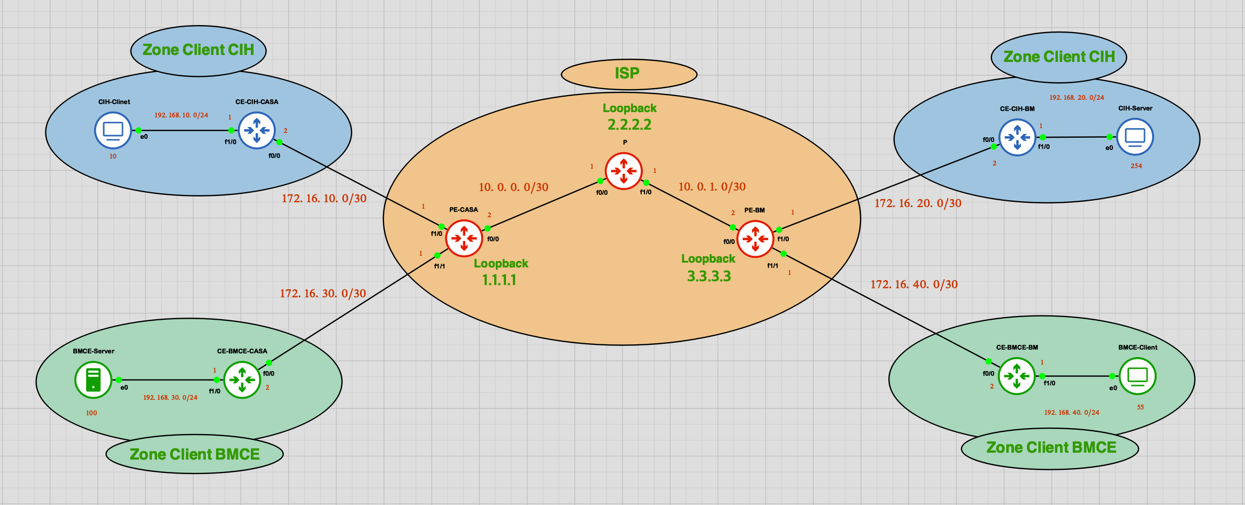

Slide 14
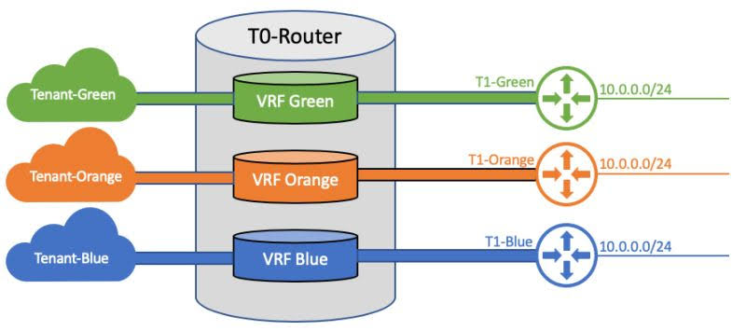
VRF : VIRTUAL ROUTING AND FORWARDING
VRF (Virtual Routing and Forwarding) {Layer 3 network virtualization technology} est une technologie réseau qui permet à un même routeur physique de gérer plusieurs tables de routage indépendantes.
Chaque VRF constitue un environnement de routage virtuel et isolé, permettant à plusieurs réseaux ou clients de partager la même infrastructure physique tout en maintenant leurs informations de routage séparées.
En résumé :
Le VRF permet à un seul routeur de fonctionner comme plusieurs routeurs virtuels indépendants.

Slide 15
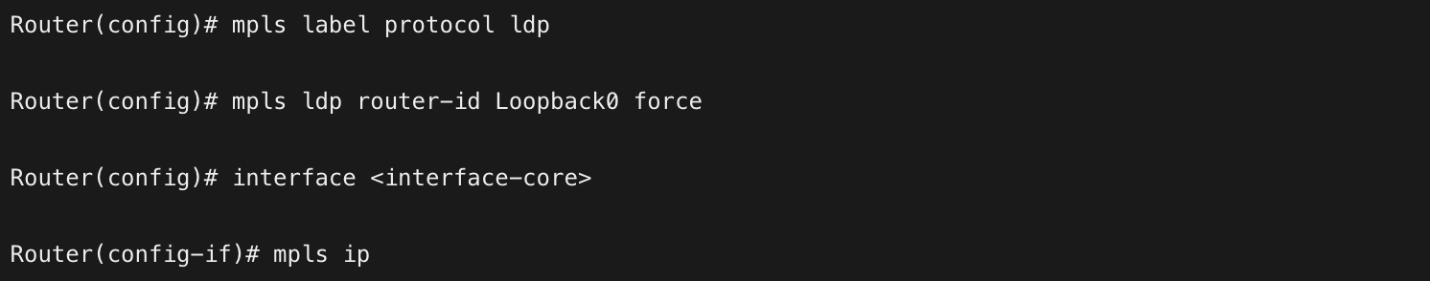
LDP : LABEL DISTRIBUTION PROTOCOL
LDP (Label Distribution Protocol) est le protocole utilisé par les routeurs MPLS pour échanger automatiquement les labels entre voisins.
Grâce à LDP, chaque routeur MPLS apprend quel label utiliser pour atteindre un préfixe donné dans le réseau de l’opérateur.
MPLS est la technologie de commutation par labels, tandis que LDP est le protocole chargé de distribuer ces labels entre les routeurs du cœur MPLS.

Slide 16
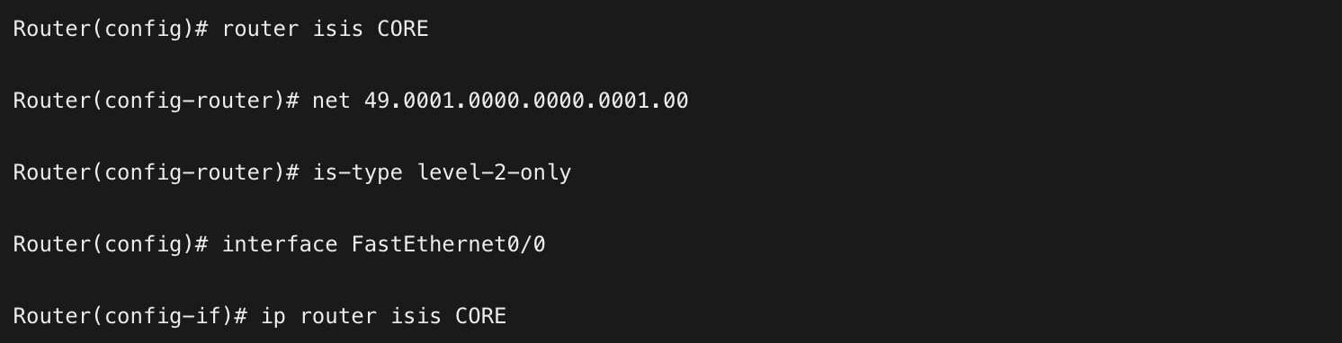
IS-IS DANS LE CŒUR MPLS
IS-IS (Intermediate System to Intermediate System) est utilisé comme protocole de routage interne de l’opérateur pour assurer la connectivité entre les routeurs PE et P.
Avant que MPLS puisse transporter les paquets par labels, les routeurs du cœur doivent d’abord connaître les chemins IP. IS-IS fournit cette connectivité entre les routeurs du cœur.
Example IS-IS configuration

Slide 17
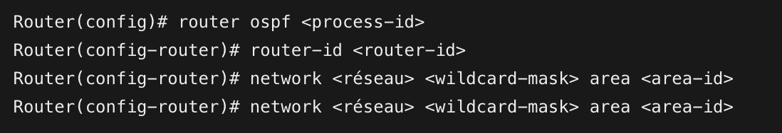
OSPF : ENTRE CE ET PE
OSPF (Open Shortest Path First) est un protocole de routage dynamique à état de liens qui calcule le meilleur chemin vers les réseaux de destination à l’aide du coût.
Utilisé entre le CE et le PE pour échanger les routes des réseaux clients.
CONFIGURATION GÉNÉRALE — OSPF

Slide 18
MP-BGP : ÉCHANGE DES ROUTES VPN
BGP (Border Gateway Protocol) est un protocole de routage qui permet de certifier la communication entre deux systèmes autonomes sur un réseau partagé par tous les clients. Il montre le voisinage en se basant sur les interfaces loopback. Il diminue les charges sur les interfaces physiques.
eBGP — External BGP
Utilisé entre deux routeurs appartenant à des AS différents.
iBGP — Internal BGP
Utilisé entre deux routeurs appartenant au même AS.
MP-BGP (Multiprotocol BGP) Extension de BGP permettant de transporter plusieurs familles d’adresses, comme IPv4, IPv6, VPNv4 et VPNv6.

Slide 19
AS — Autonomous System
AS — Autonomous System :
Ensemble de réseaux et de routeurs gérés par une même organisation et identifiés par un numéro ASN.
Public ASN : 1 – 64511
Vodafone Global Network → AS1273
Vodafone UK → AS5378
Vodafone España → AS12430
Vodafone Portugal → AS12353
Private ASN : 64512 – 65534
Maroc Telecom → AS 6713
Orange Maroc → AS 36925

Slide 20
MISE EN PLACE DE LA CONFIGURATION
Après avoir présenté l’architecture et les différents protocoles utilisés, nous allons maintenant passer à la configuration pratique du réseau MPLS L3VPN dans GNS3.
1. Configuration des VRF
2. Configuration d’IS-IS
3. Configuration MPLS / LDP
4. Configuration MP-BGP
5. Configuration OSPF CE–PE
6. Redistribution des routes
7. Vérification et tests

Slide 21



